Slide 1
00. 다운로드 링크
0. GitHub 회원가입
1. Git 다운로드 링크 > https://git-scm.com
2. VSCode 다운로드 링크 > https://code.visualstudio.com
3. Node.js 다운로드 링크 > https://nodejs.org
→ NPM은 Node.js 설치 과정에서 같이 설치됨
→ 세개 다 설치 과정에서 따로 설정할건 없고 NEXT만 누르면 됨

Slide 2
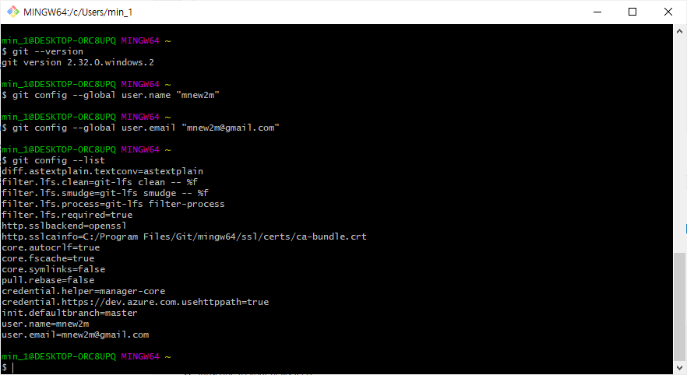
01. Git Bash 설정
1. git --version
→ git 버전 확인
2. git config --global user.name “이름”
→ 사용자 이름 등록
3. git config --global user.email “이메일”
→ 사용자 이메일 등록
4. git config --list
→ 등록된 정보 (이름, 이메일 확인 가능)
설정을 해줘야 vscode 실행하면
자동으로 git을 찾아줘서 기능을 쓸 수 있음

Slide 3
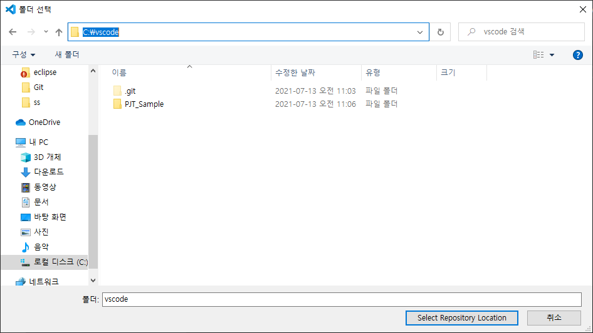
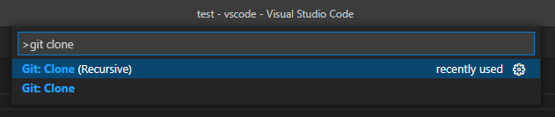
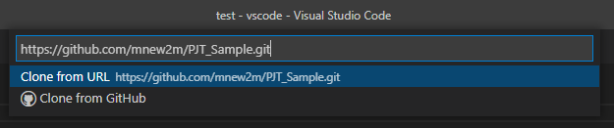
02. VSCode GitHub 연동
VSCode 실행 후 Ctrl + shift + P
Git: Clone을 누르고 GitHub Repository 입력
* https://github.com/mnew2m/PJT_Sample.git *
3. 컴퓨터 내에 작업할 폴더 경로를 선택하면 연동됨

Slide 4
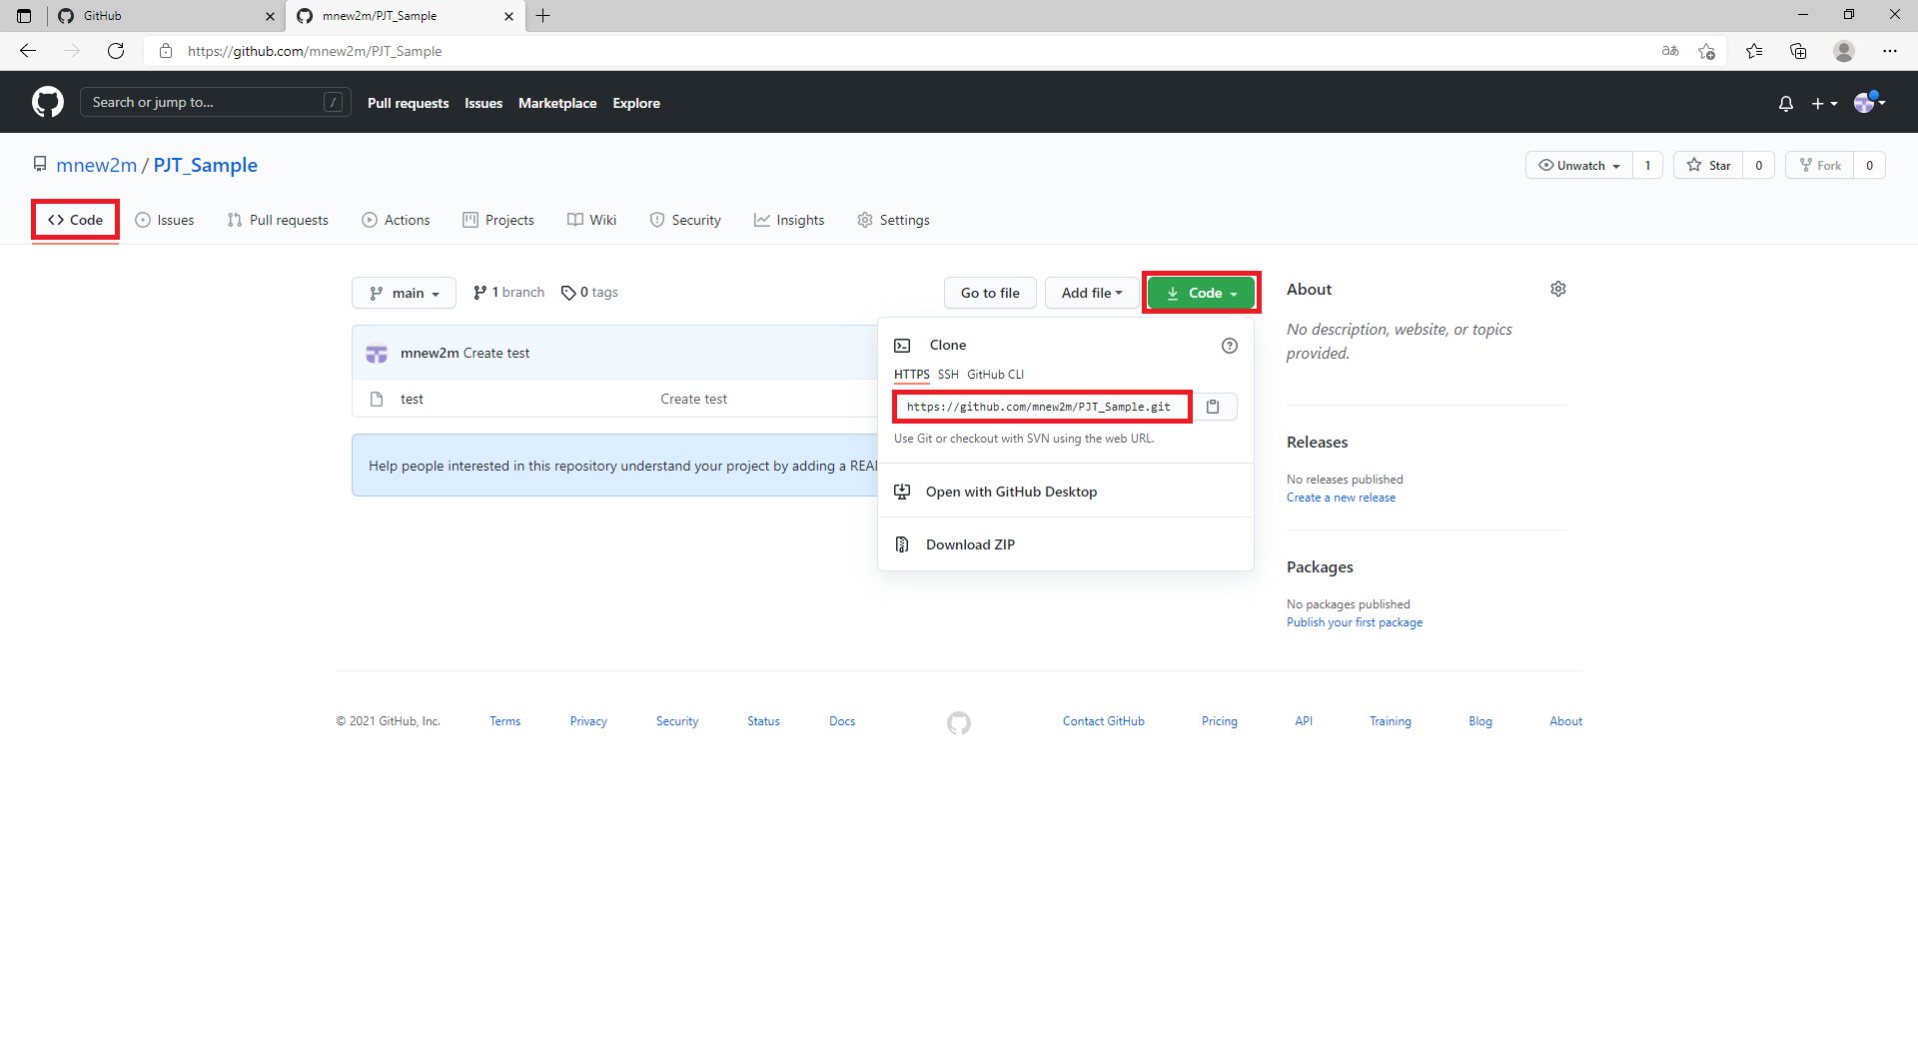
02. VSCode GitHub 연동
< GitHub Repository 링크 참고 >
* GitHub 사이트 내에 프로젝트 > CODE > 주소 복사 가능 *

Slide 5
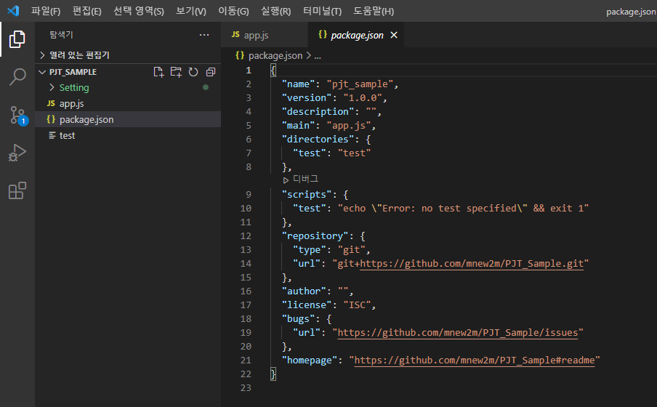
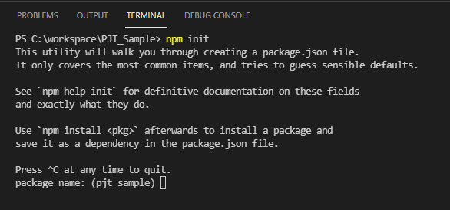
03. VSCode Terminal
** node.js를 실행하기 위한 initial 과정 **
VSCode 실행 후 Terminal 열기 ( Ctrl + ` )
npm init 입력 후 Enter + Enter ~~
과정 완료 후 package.json 생성 되었는지 확인

Slide 6
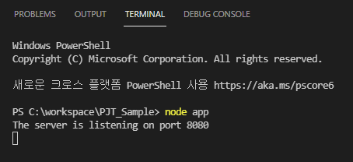
03. VSCode Terminal
Terminal 열기 ( Ctrl + ` )
node app 입력 후 아랫줄에 log 뜨면 사이트 접속 가능
3. localhost:8080으로 접속

Slide 7
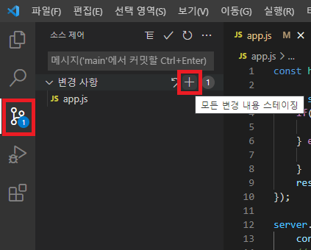
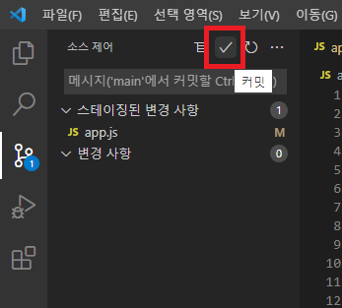
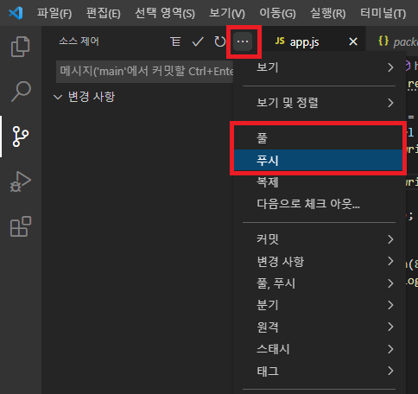
04. VSCode Commit, Pull, Push (GitHub Upload, Download)
코드 수정 후 소스 제어( Ctrl + Shift + G )에 모든 변경 내용 스테이징 선택
스테이징된 변경 사항 커밋
풀 : 올려진 파일 다운로드 / 푸시 : 커밋된 파일 업로드

